Slide 1
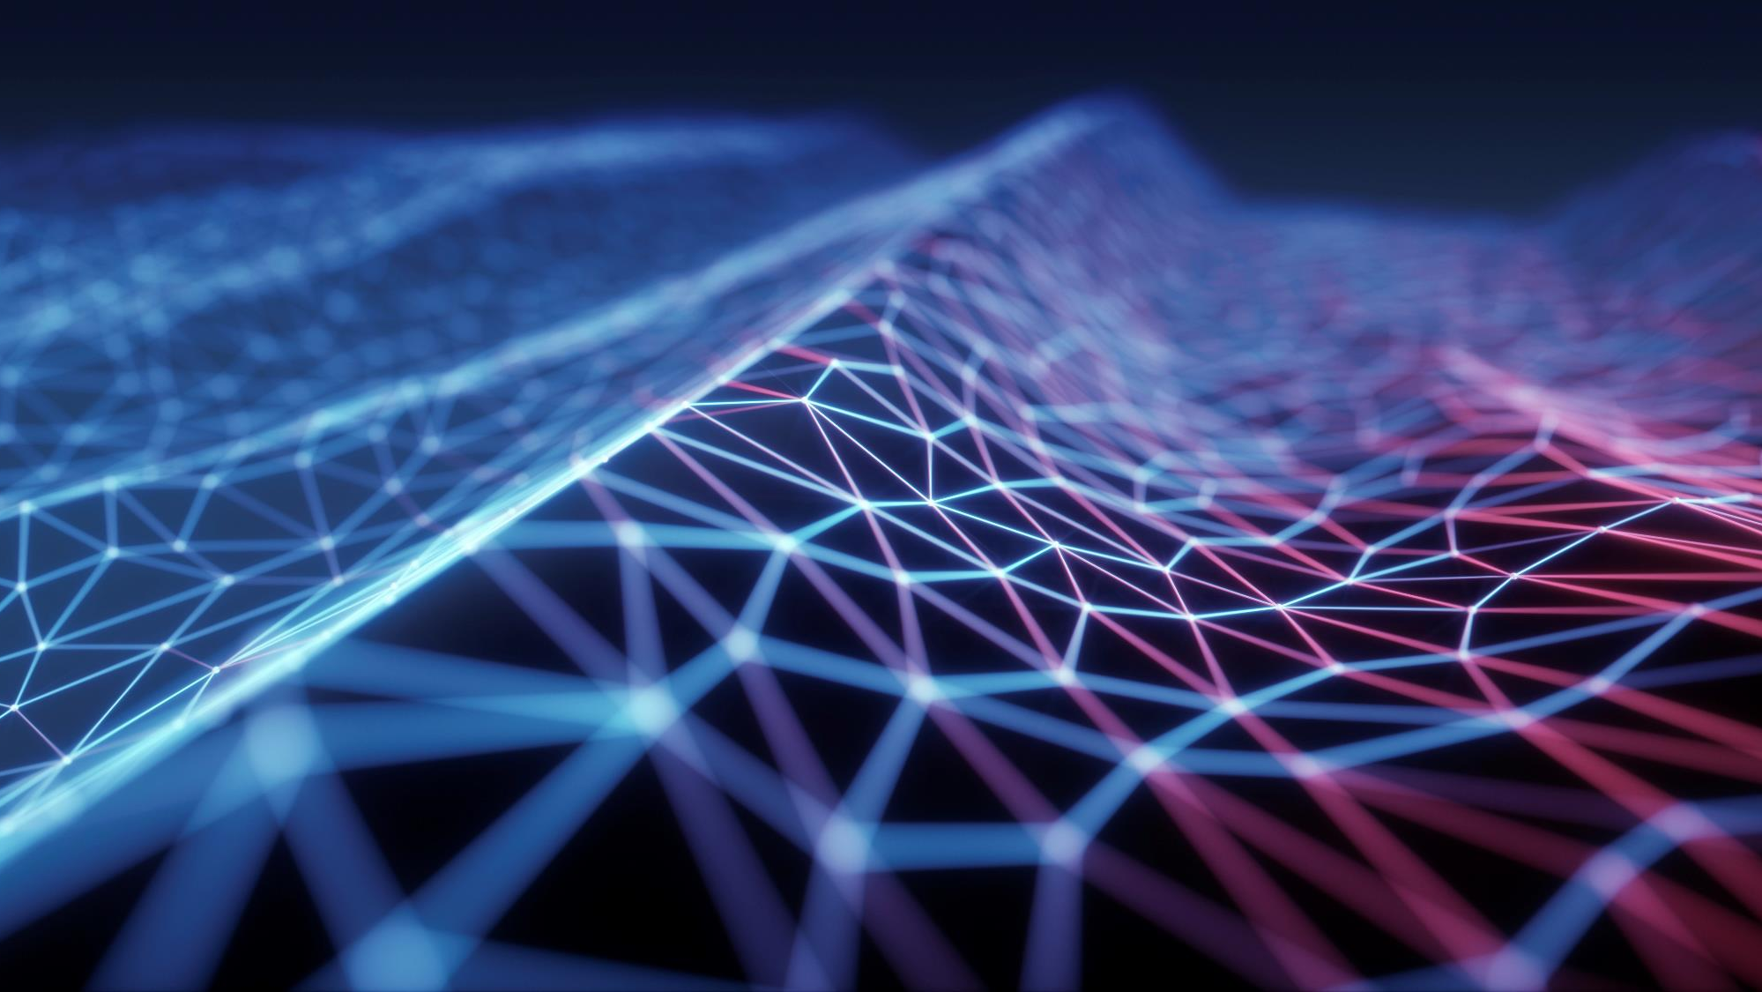
Hand gesture detector
Massimo caso ai & machine learning Specialist 2022-2024 (23/10/2023)

Slide 2
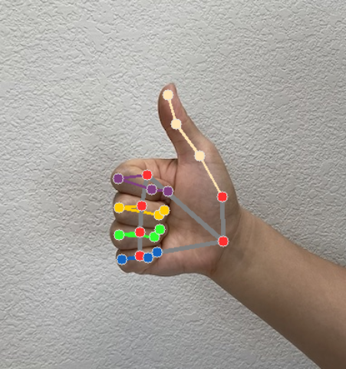


Mediapipe
Dati visivi
OpenCV
Pyautogui
Dati e librerie

Slide 3
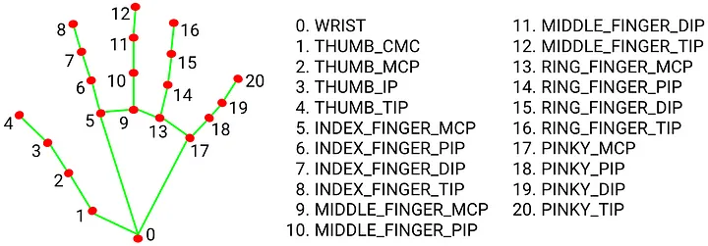
Approccio
Hand landmarks
I landmark sono dei punti chiavi estratti dalla libreria di visione artificiale mediapipe.
Questi punti ci permettono di poter riconoscere il movimento specifico della mano tramite le sue coordinate.

Slide 4
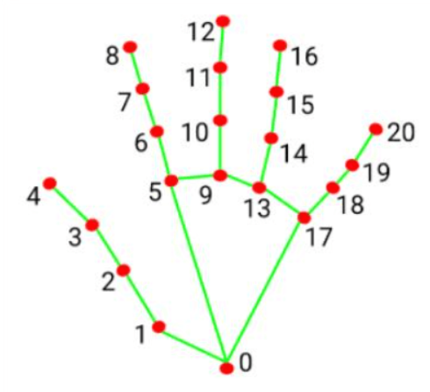
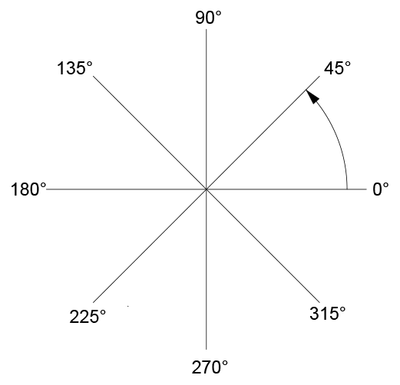
Hand direction

Slide 5
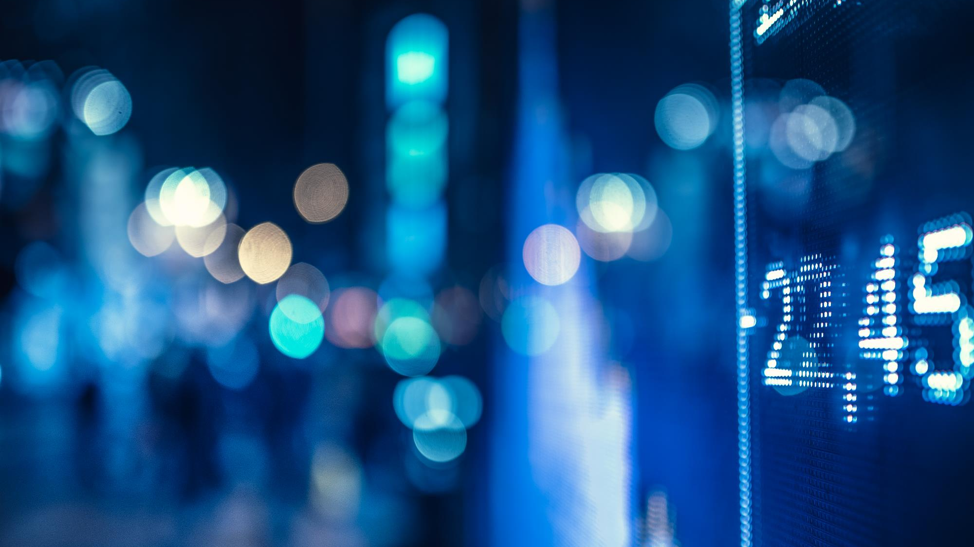
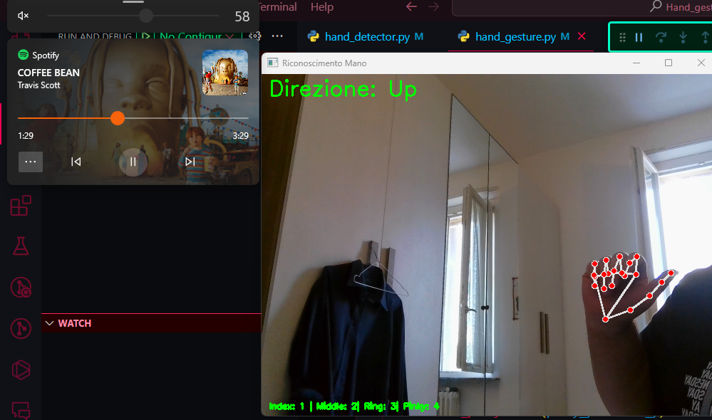
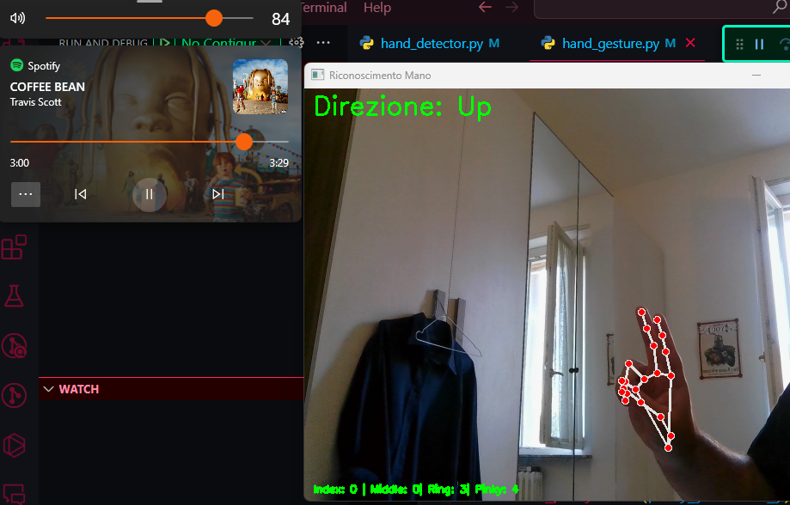
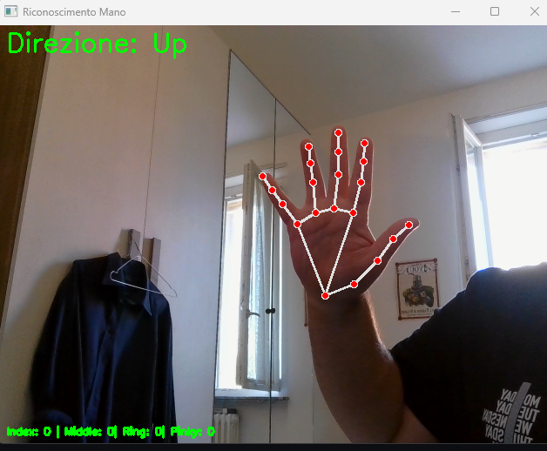

Risultati
Gesture controllo volume
Funzione finger status
Funzione hand direction

Slide 6
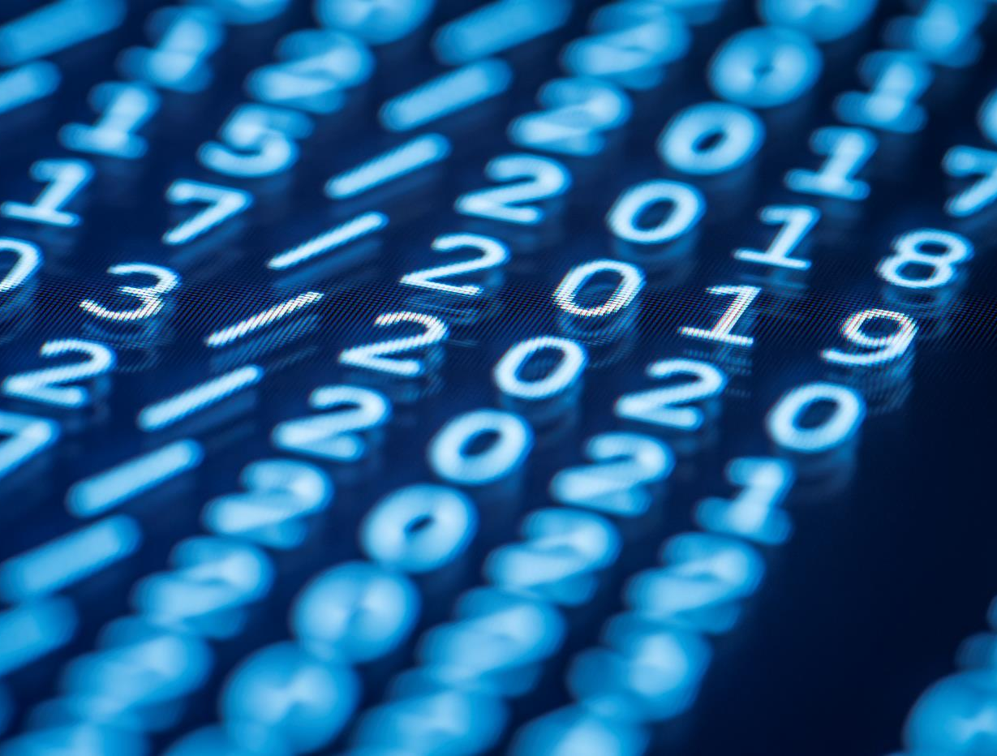
Conclusion
Massimo caso

